Slide 1
Drodzy Rodzice!
Przestawiamy ,krótką prezentację na temat profilaktyki Zdrowotnej w związku z pojawiającymi się przypadkami zachorowań na
Koronawirusa COVID -19.
Prosimy o zapoznanie się z poniższymi informacjami dotyczącymi bezpieczeństwa podczas zaistniałej pandemii.
Ulotki informacyjne zostały wysłane przez
Państwowy Powiatowy Inspektor Sanitarny w Jarosławiu.

Slide 2


Slide 3


Slide 4


Slide 5
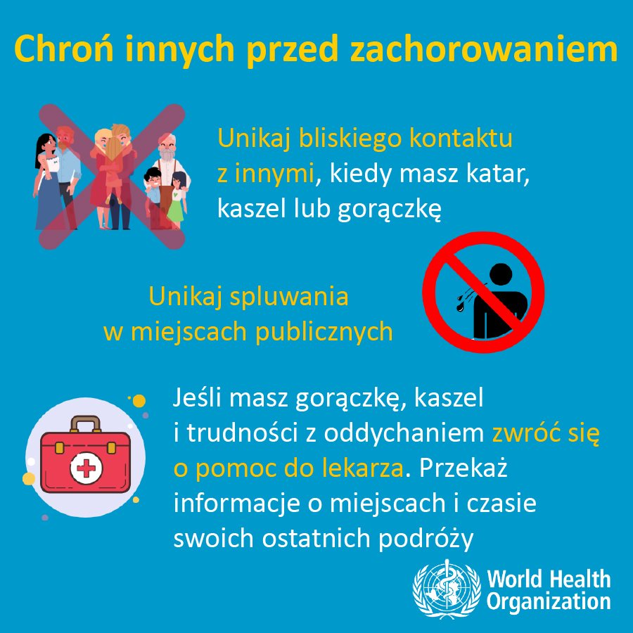

Slide 6


Slide 7


Slide 8


Slide 9
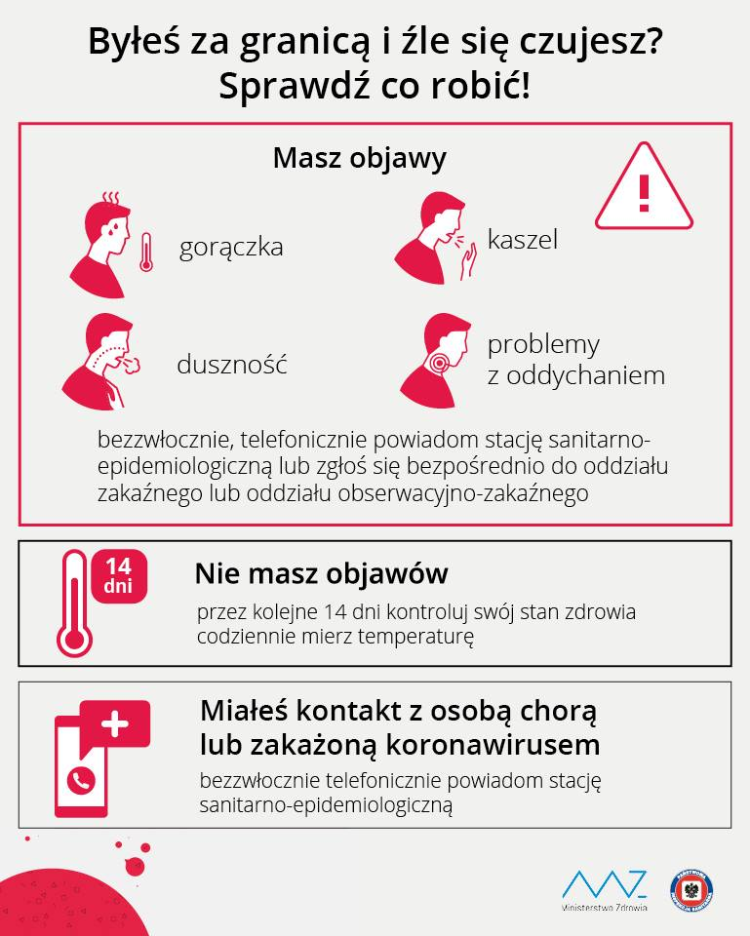

Slide 10
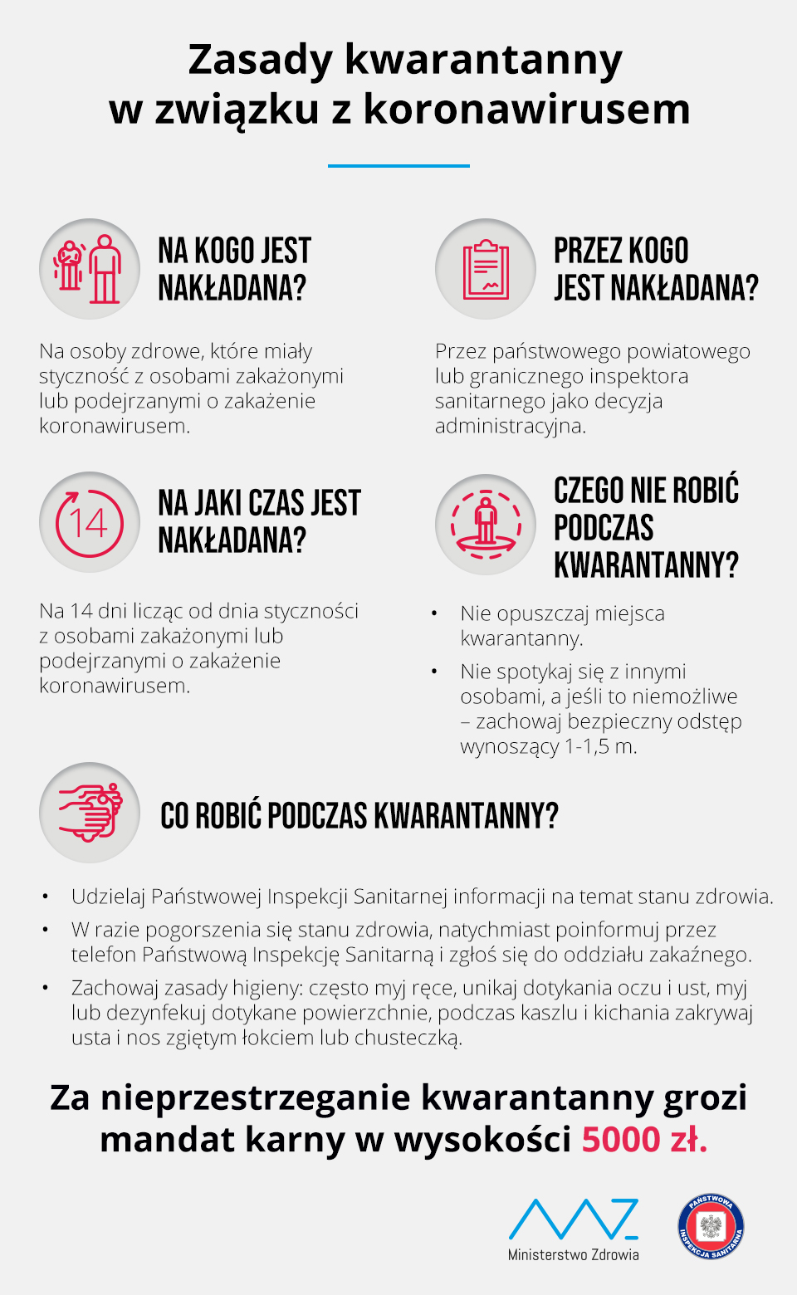

Slide 11
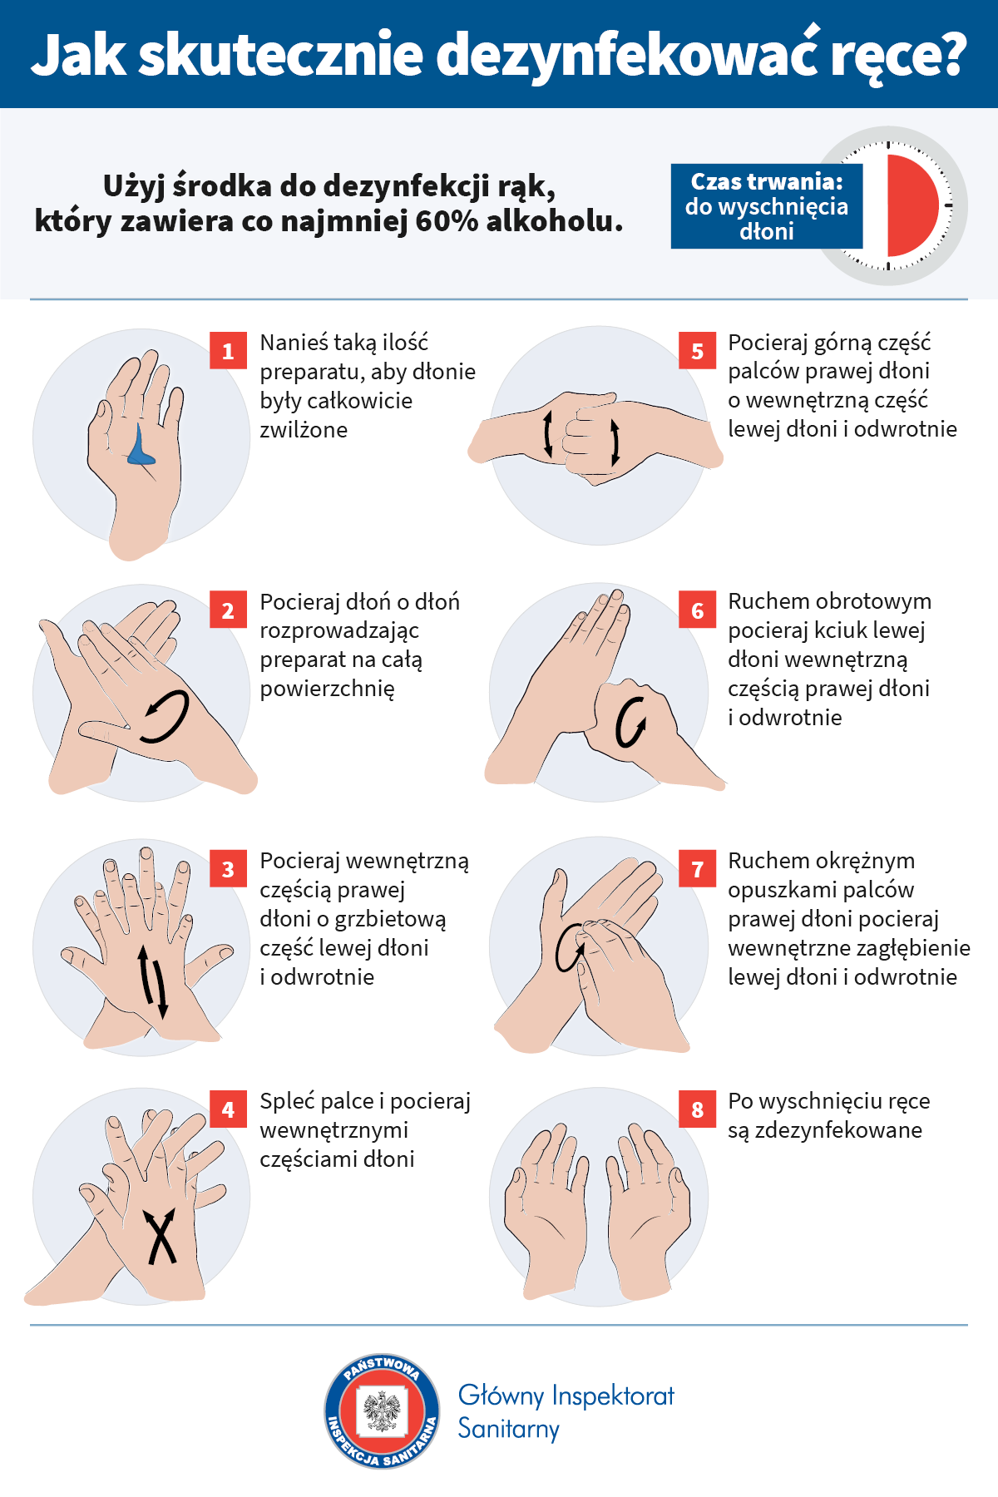

Slide 12
